Slide 1
Ch05 GitLab Project Structure, Permissions, and MR
GitLab에서 `Owner`, `Maintainer`, `Developer`, `Guest`는 무엇이 다른가?
protected branch는 왜 direct push를 막는가?
reviewer와 approver는 같은 개념인가?
`CODEOWNERS`는 review 흐름에 어떤 영향을 주는가?
Wiki 문서와 repository 안의 `docs/` 문서는 어떻게 나누는가?

Slide 2
CH05 GitLab:협업 운영 시스템
`protected branch`는 중요한 branch를 우발적 push와 무검토 merge에서 보호한다.
`MR`은 코드 반영 요청이면서 변경 의도, 테스트 근거, 배포 영향을 남기는 기록이다.
`reviewer`는 변경 내용을 검토하는 사람이고, `approver`는 조직 규칙상 merge 허용 여부를 승인하는 사람이다.
`CODEOWNERS`는 특정 경로나 파일에 대해 누가 리뷰 책임을 가져야 하는지 저장소 안에 남기는 표준이다.
Wiki는 운영 runbook, FAQ, 팀 가이드처럼 코드와 느슨하게 연결된 문서에 적합하다.
repository의 `docs/`는 코드 변경과 함께 review되어야 하는 문서에 적합하다.

Slide 3
GitLab:협업 운영 시스템
CH04에서 branch를 배웠다면 CH05에서는 “그 branch를 누가, 어떤 기준으로, 어떻게 main에 반영할 것인가”를 배웁니다.

Slide 4
Step 1. New branch
이제 CH05 실습 branch를 만듭시다.
git switch -c feature/mr-standards
git status
git branch –vv
이번에 추가할 세 파일은 “코드 기능”이 아니라 “협업 운영 표준”입니다.
- .gitlab/merge_request_templates/standard.md
- MR을 만들 때 description에 빠지면 안 되는 항목을 표준화합니다.
- CODEOWNERS
- 어떤 경로나 파일을 누가 review해야 하는지 저장소 안에 기록합니다.
- docs/review-checklist.md
- reviewer와 maintainer가 MR을
Notes:
이제 CH05의 첫 산출물을 만들겠습니다.
개념
이번에 추가할 세 파일은 “코드 기능”이 아니라 “협업 운영 표준”입니다.
- .gitlab/merge_request_templates/standard.md
- MR을 만들 때 description에 빠지면 안 되는 항목을 표준화합니다.
- CODEOWNERS
- 어떤 경로나 파일을 누가 review해야 하는지 저장소 안에 기록합니다.
- docs/review-checklist.md
- reviewer와 maintainer가 MR을 볼 때 확인할 기준입니다.
Step 2. CH05 파일 복사
아래를 그대로 입력하세요.
New-Item -ItemType Directory -Force .\.gitlab\merge_request_templates | Out-Null
Copy-Item "C:\Users\angpa\myProjects\Daily_Work\GitLab-Manual\GitLab-Onboarding-
Lectures\tutorials\CH05-GitLab-Project-Structure-Permissions-and-
MR\assets\.gitlab\merge_request_templates\standard.md" .
\.gitlab\merge_request_templates\standard.md
Copy-Item "C:\Users\angpa\myProjects\Daily_Work\GitLab-Manual\GitLab-Onboarding-
Lectures\tutorials\CH05-GitLab-Project-Structure-Permissions-and-MR\assets\CODEOWNERS" .
\CODEOWNERS
Copy-Item "C:\Users\angpa\myProjects\Daily_Work\GitLab-Manual\GitLab-Onboarding-
Lectures\tutorials\CH05-GitLab-Project-Structure-Permissions-and-MR\assets\docs\review-
checklist.md" .\docs\review-checklist.md
그 다음 확인합니다.
git status
Get-Content .\.gitlab\merge_request_templates\standard.md
Get-Content .\CODEOWNERS
Get-Content .\docs\review-checklist.md
기대 상태는 git status에 아래 세 파일이 Untracked files로 보이는 것입니다.
.gitlab/
CODEOWNERS
docs/review-checklist.md
결과를 붙여 주세요. 그 다음 git add, diff --staged, commit으로 넘어가겠습니다.

Slide 5
Step 2,3. Ch05 파일 복사 + push
아래를 그대로 입력하세요.
New-Item -ItemType Directory -Force .\.gitlab\merge_request_templates | Out-Null
Copy-Item "C:\Users\angpa\myProjects\Daily_Work\GitLab-Manual\GitLab-Onboarding-
Lectures\tutorials\CH05-GitLab-Project-Structure-Permissions-and-
MR\assets\.gitlab\merge_request_templates\standard.md" .
\.gitlab\merge_request_templates\standard.md
Copy-Item "C:\Users\angpa\myProjects\Daily_Work\GitLab-Manual\GitLab-Onboarding-
Lectures\tutorials\CH05-GitLab-Project-Structure-Permissions-and-MR\assets\CODEOWNERS" .
\CODEOWNERS
Copy-Item "C:\Users\angpa\myProjects\Daily_Work\GitLab-Manual\GitLab-Onboarding-
Lectures\tutorials\CH05-GitLab-Project-Structure-Permissions-and-MR\assets\docs\review-
checklist.md" .\docs\review-checklist.md 볼 때 확인할 기준입니다.
git add .\.gitlab .\CODEOWNERS .\docs\review-checklist.md
git status
git diff –staged
git commit -m "docs: add MR standards and review checklist“
git push -u origin feature/mr-standards
git status
git branch -vv

Slide 6
CODEOWNERS
GitLab MR review 흐름과 연결될 수 있는 운영 규칙
CODEOWNERS는 저장소 안에서 “이 파일이나 폴더는 누가 책임지고 review해야 하는가”를 선언하는 파일입니다.
예를 들어:
/docs/ @maintainers
/src/permissions.js @owners @maintainers
/tests/ @developers @maintainers
의미는 다음과 같습니다.
- docs/ 아래 문서가 바뀌면 @maintainers가 봐야 한다.
- src/permissions.js처럼 권한 로직이 바뀌면 @owners, @maintainers가 봐야 한다.
- tests/ 아래 테스트가 바뀌면 @developers, @maintainers가 봐야 한다.
@maintainers ; @owners ; @developers
이 이름들이 실제 GitLab user나 group이 아니면 자동 지정이 제대로 작동하지 않을 수 있습니다.
교육 자료에서는 역할을 설명하기 위한 placeholder로 볼 수 있습니다. 실제 프로젝트에서는 예를 들어 다음처럼 실제 계정이나 group을 써야 합니다.
* @Infant83
또는 group project라면:
* @my-group/maintainers
모든 파일에 기본 owner를 주고 싶으면 맨 위에 이렇게 둘 수 있습니다.
* @maintainers
Notes:
CODEOWNERS 설명
CODEOWNERS는 저장소 안에서 “이 파일이나 폴더는 누가 책임지고 review해야 하는가”를 선언하는
파일입니다.
예를 들어:
/docs/ @maintainers
/src/permissions.js @owners @maintainers
/tests/ @developers @maintainers
의미는 다음과 같습니다.
- docs/ 아래 문서가 바뀌면 @maintainers가 봐야 한다.
- src/permissions.js처럼 권한 로직이 바뀌면 @owners, @maintainers가 봐야 한다.
- tests/ 아래 테스트가 바뀌면 @developers, @maintainers가 봐야 한다.
중요한 점은 CODEOWNERS가 단순한 메모가 아니라, GitLab MR review 흐름과 연결될 수 있는 운영
규칙이라는 것입니다. 즉, MR에서 어떤 파일이 바뀌었는지에 따라 “누가 이 변경을 봐야 하는
가”를 자동으로 드러낼 수 있습니다.
다만 주의할 점이 있습니다.
@maintainers
@owners
@developers
이 이름들이 실제 GitLab user나 group이 아니면 자동 지정이 제대로 작동하지 않을 수 있습니다.
교육 자료에서는 역할을 설명하기 위한 placeholder로 볼 수 있습니다. 실제 프로젝트에서는 예를
들어 다음처럼 실제 계정이나 group을 써야 합니다.
* @Infant83
또는 group project라면:
* @my-group/maintainers
모든 파일에 기본 owner를 주고 싶으면 맨 위에 이렇게 둘 수 있습니다.
* @maintainers
그러면 특별한 규칙이 없는 모든 파일은 기본적으로 @maintainers가 책임집니다.
핵심 문장으로 정리하면:
CODEOWNERS는 파일별 책임자를 저장소 안에 선언해서,
MR review와 approval 흐름을 더 명확하게 만드는 장치다.
하지만 CODEOWNERS만 있다고 merge가 항상 막히는 것은 아닙니다. 실제로 merge를 막으려면
GitLab의 approval rule, protected branch 설정과 함께 연결되어야 합니다.

Slide 7
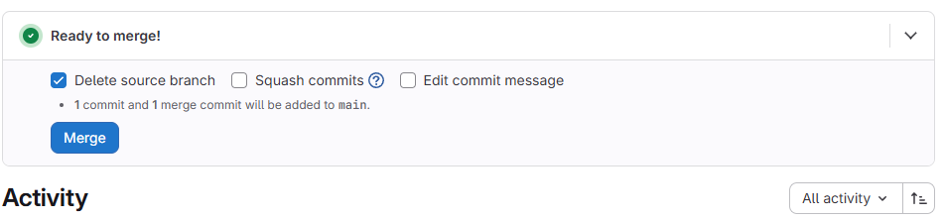
Step 4. Merge request (MR)
MR은 “내 branch를 main에 합쳐 주세요”라는 요청
- Source branch: feature/mr-standards
- Target branch: main
즉 feature/mr-standards의 세 파일을 main으로 반영하는 요청
1. 브라우저에서 아래 URL을 엽니다.
2. MR 화면에서 확인하세요.
3. Title은 이렇게 둡니다.
4. Description에서 template을 선택할 수 있으면 standard를 선택하세요.
Notes:
• 좋습니다. local 준비는 완료입니다.
개념
MR은 “내 branch를 main에 합쳐 주세요”라는 요청입니다. 여기서 중요한 구분은 두 가지입니다.
- Source branch: feature/mr-standards
- Target branch: main
즉 이번 MR은 feature/mr-standards의 세 파일을 main으로 반영해 달라는 요청입니다.
이제 GitLab에서 MR을 만드세요.
1. 브라우저에서 아래 URL을 엽니다.
https://gitlab.com/Infant83/tutorial-collaboration-lab/-/merge_requests/new?merge_request%5Bsource_branch%5D=feature%2Fmr-standards
2. MR 화면에서 확인하세요.
Source branch: feature/mr-standards
Target branch: main
3. Title은 이렇게 둡니다.
docs: add MR standards and review checklist
4. Description에서 template을 선택할 수 있으면 standard를 선택하세요. 자동으로 안 나오면 아
래 내용을 채우면 됩니다.
## 목적
- MR 작성, review, approval 기준을 저장소 표준으로 추가한다.
## 변경 범위
- UI:
- Docs: MR template, CODEOWNERS, review checklist 추가
- Tests:
- Config: CODEOWNERS 추가
## 제외 범위
- application code 변경은 포함하지 않는다.
- permission logic 변경은 포함하지 않는다.
## 테스트
- [x] 로컬에서 staged diff 확인
- [x] 변경 파일 범위 확인
- [ ] GitLab MR 화면에서 template / diff 확인
## 리뷰 포인트
- MR template 항목이 실제 review에 충분한가
- CODEOWNERS 경로 규칙이 의도와 맞는가
- review checklist가 CH05 운영 기준과 맞는가
## 배포 영향
- 사용자 영향: 없음
- 롤백 기준: MR 표준 파일이 잘못 적용되면 revert 가능
- feature flag 필요 여부: 없음
5. 아직 merge하지 말고 Create merge request만 누르세요.
주의할 점: CODEOWNERS 안의 @maintainers, @owners, @developers는 교육용 placeholder일 수 있
습니다. GitLab UI에서 “사용자를 찾을 수 없다”거나 reviewer가 자동 지정되지 않아도 지금은 괜
찮습니다. 그 현상 자체가 “CODEOWNERS는 실제 GitLab user/group과 연결되어야 한다”는 학습 포
인트입니다.
MR을 만든 뒤 아래 세 가지를 알려 주세요.
MR URL:
MR 상태: Open / Draft 여부
화면에서 보이는 warning 또는 approval 관련 메시지:

Slide 8
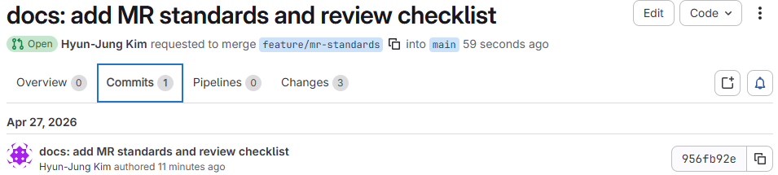
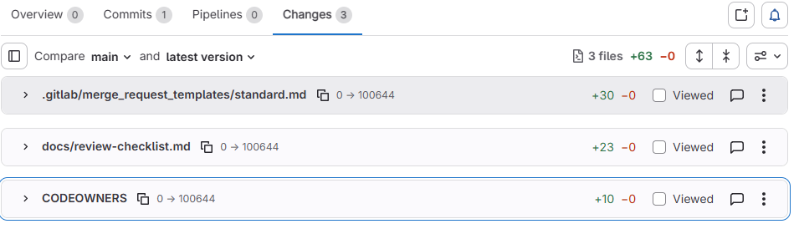
Step 5. MR 리뷰 화면 점검
1. commits tab
2. changes tab
3. code reviewer/approver/pipeline/comment …
누가 리뷰했는가?
approval rule이 필요한가?
pipeline 없이 merge해도 되는 종류의 변경인가?
CODEOWNERS가 실제 GitLab user/group과 연결되어 있는가?
Notes:
• 좋습니다. MR 생성까지 성공입니다.
Looks like there's no pipeline here.는 지금 정상입니다. 아직 .gitlab-ci.yml이 없기 때문에
GitLab이 실행할 pipeline을 만들 수 없습니다. 이건 CH07에서 다룹니다.
Ready to merge도 중요한 관찰입니다. 뜻은:
현재 GitLab 정책상 merge를 막는 조건이 없다
이지,
리뷰가 충분히 끝났다
는 아닙니다.
Step 5. MR 리뷰 화면 점검
아직 merge하지 말고, MR에서 아래를 확인해 주세요.
1. Commits tab
기대값:
956fb92 docs: add MR standards and review checklist
2. Changes tab
기대 파일은 정확히 3개입니다.
.gitlab/merge_request_templates/standard.md
CODEOWNERS
docs/review-checklist.md
여기에 .gitignore, GitLab-LectureNotes, 다른 파일이 보이면 안 됩니다.
3. MR 오른쪽 sidebar 또는 Overview에서 확인
가능하면 아래를 봐 주세요.
Reviewer:
Approval:
Merge status:
Pipeline:
현재 예상은 이렇습니다.
Pipeline: none
Approval: 특별한 required approval 없음
Merge status: Ready to merge
4. MR comment에 리뷰 메모 하나를 남겨 보세요.
GitLab MR 아래 comment 입력창에 아래처럼 남기면 됩니다.
Review check:
- MR scope contains only the CH05 standard files.
- No application logic change is included.
- Pipeline is not present yet because CI is introduced in CH07.
이 comment는 “review evidence”입니다. 실제 팀에서는 이런 기록이 나중에 왜 merge했는지 추적
하는 근거가 됩니다.
확인 후 아래 형식으로 알려 주세요.
Commits tab:
Changes tab files:
Reviewer / Approval:
Pipeline:
Comment added: yes/no
현재 MR 상태 해석:
Commit: 956fb92 하나
Files: 3개만 변경
Reviewer: 없음
Approval: required approval 없음
Pipeline: 없음
Comment: added
이건 CH05에서 아주 중요한 장면입니다.
Ready to merge가 떠 있지만, 실제 팀 운영 관점에서는 아직 질문해야 합니다.
누가 리뷰했는가?
approval rule이 필요한가?
pipeline 없이 merge해도 되는 종류의 변경인가?
CODEOWNERS가 실제 GitLab user/group과 연결되어 있는가?
이번 MR은 application code가 아니라 문서/운영 표준 추가라서 pipeline이 없어도 큰 문제는 아
닙니다. 하지만 실무에서는 적어도 reviewer 한 명 또는 Maintainer 확인이 있는 편이 좋습니다.
다음 단계로 넘어갑시다.
Step 6. Reviewer 지정 관찰
GitLab MR 오른쪽 sidebar에서 Reviewers의 Edit을 눌러 보세요.
가능하면 본인 Hyun-Jung Kim 또는 Infant83를 reviewer로 지정해 보세요. 혼자 실습이라 self-
review가 되더라도 괜찮습니다. 목적은 reviewer field가 MR에 어떻게 남는지 보는 것입니다.
그 다음 알려 주세요.
Reviewer 지정 가능 여부:
지정된 reviewer:
approval 관련 메시지 변화:
만약 본인을 reviewer로 지정할 수 없거나, “eligible reviewer가 없다”는 식의 메시지가 나오면
그것도 그대로 알려 주세요. 그 자체가 권한/역할 학습 포인트입니다.

Slide 9

Step 6. Reviewer 지정 관찰
GitLab MR 오른쪽 sidebar에서 Reviewers의 Edit을 눌러 보세요.
정리하면:
Reviewer: Hyun-Jung Kim
Approval rule: 아직 없음
Pipeline: 없음
Merge 가능 상태: probably yes
여기서 핵심은 이것입니다.
Reviewer는 “이 사람이 봐 주세요”라는 review assignment입니다.
Approver 또는 Approval rule은 “이 조건을 만족해야 merge 가능”이라는 merge gate입니다.
작은 개인 project에서는 reviewer만 있어도 merge 버튼이 살아 있을 수 있습니다. 팀 project에
서는 보통 main 보호, required approval, pipeline success 같은 조건을 함께 둡니다.
Notes:
가능하면 본인 Hyun-Jung Kim 또는 Infant83를 reviewer로 지정해 보세요. 혼자 실습이라 self-
review가 되더라도 괜찮습니다. 목적은 reviewer field가 MR에 어떻게 남는지 보는 것입니다.
그 다음 알려 주세요.
Reviewer 지정 가능 여부:
지정된 reviewer:
approval 관련 메시지 변화:
만약 본인을 reviewer로 지정할 수 없거나, “eligible reviewer가 없다”는 식의 메시지가 나오면
그것도 그대로 알려 주세요. 그 자체가 권한/역할 학습 포인트입니다.

Slide 10
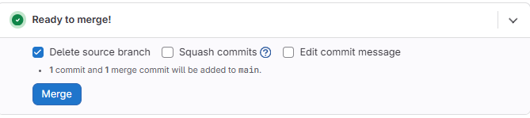
Step 7. Merge 전 최종 판단
변경 범위: CH05 표준 파일 3개
application logic 변경: 없음
테스트 영향: 없음
review comment: 있음
reviewer: 지정됨
pipeline: 없음, 허용 가능
merge 옵션에서 아래가 보이는지 확인하세요.
Delete source branch
Squash commits
이번에는 commit이 하나뿐이라 Squash commits는 크게 중요하지 않습니다.
Delete source branch는 켜도 됩니다. 실습 branch는 merge 후 보통 삭제해도 괜찮습니다.
머지 버튼 클릭!
Notes:
• 좋습니다. reviewer 지정까지 완료입니다.
정리하면:
Reviewer: Hyun-Jung Kim
Approval rule: 아직 없음
Pipeline: 없음
Merge 가능 상태: probably yes
여기서 핵심은 이것입니다.
Reviewer는 “이 사람이 봐 주세요”라는 review assignment입니다.
Approver 또는 Approval rule은 “이 조건을 만족해야 merge 가능”이라는 merge gate입니다.
작은 개인 project에서는 reviewer만 있어도 merge 버튼이 살아 있을 수 있습니다. 팀 project에
서는 보통 main 보호, required approval, pipeline success 같은 조건을 함께 둡니다.
Step 7. Merge 전 최종 판단
이번 MR은 다음 조건을 만족합니다.
변경 범위: CH05 표준 파일 3개
application logic 변경: 없음
테스트 영향: 없음
review comment: 있음
reviewer: 지정됨
pipeline: 없음, 하지만 CH07 이전이므로 허용 가능
이제 GitLab UI에서 Merge를 눌러도 됩니다.
가능하면 merge 옵션에서 아래가 보이는지 확인하세요.
Delete source branch
Squash commits
이번에는 commit이 하나뿐이라 Squash commits는 크게 중요하지 않습니다.
Delete source branch는 켜도 됩니다. 실습 branch는 merge 후 보통 삭제해도 괜찮습니다.
Merge 후 아래를 알려 주세요.
MR status: merged?
source branch deleted: yes/no/unknown
main latest commit:
message shown after merge:
그 다음 local에서 main을 pull해서 MR 결과를 반영하겠습니다.

Slide 11
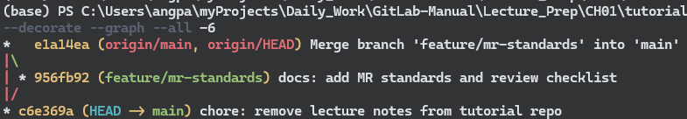

Step 8. main update
Remote: origin/feature-a ❌ (deleted) origin/feature-b ✔ Local after fetch --prune: origin/feature-a 🔥 removed origin/feature-b ✔ updated
git fetch --prune
이제 local main을 GitLab의 main과 맞춥시다.
git switch main
git pull --ff-only
git status
git log --oneline --decorate --graph --all -8
git branch –d feature/mr-standards
git branch –vv
git status
(base) PS C:\Users\angpa\myProjects\Daily_Work\GitLab-Manual\Lecture_Prep\CH01\tutorial-collaboration-lab> git branch
feature/branch-playbook
feature/feature-flags
feature/mr-standards
* main
fast-forward(FF) 가능한 경우에만 pull을 수행하고, 그렇지 않으면 중단하는 안전 옵션
Notes:
• 좋습니다. 현재 상태는 정확히 기대한 상태입니다.
HEAD -> main
origin/main -> e1a14ea
working tree clean
그리고 CH05 파일 세 개가 main에 들어왔습니다.
.gitlab/merge_request_templates/standard.md
CODEOWNERS
docs/review-checklist.md
중요한 해석 하나만 짚고 갑니다.
GitLab에서 MR merge할 때는 e1a14ea라는 merge commit이 만들어졌습니다.
그 뒤 local에서 한 git pull --ff-only는 merge commit을 새로 만든 것이 아니라, local main을
이미 remote에 있는 e1a14ea까지 앞으로 이동시킨 것입니다. (HEAD 위치 확인)

Slide 12


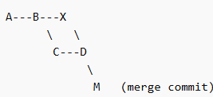

note: git pull --ff-only
내 로컬 브랜치가 단순히 뒤쳐져 있을 때만 업데이트 허용
fast-forward 가능 → 정상 업데이트
불가능 → ❌ 에러 발생 (merge 안 함)
merge commit 없음 ; 히스토리 깔끔해짐
git pull –ff-only
CI / production / main branch에서 자주 사용
--ff-only 옵션시:
fatal: Not possible to fast-forward, aborting.
일반 git pull
대안:
git pull –rebase
git fetch ; git merge origin/main
git reset –hard origin/main

Slide 13
CH05 Summary
feature branch 생성
-> CH05 표준 파일 3개 추가
-> push -u
-> GitLab MR 생성
-> reviewer 지정
-> review comment 작성
-> merge
-> local main pull
-> local feature branch 정리
다음은 CH05의 개념 점검입니다. 짧게 답해 보세요.
1. Reviewer와 Approver의 차이는 무엇인가요?
Reviewer: 변경 내용을 읽고 comment를 남기는 검토자 ; Approver: 조직 규칙상 이 변경을 main에 반영해도 된다고 승인하는 역할
2. Ready to merge가 보여도 바로 merge하면 안 될 수 있는 이유는 무엇인가요?
Ready to merge: GitLab이 막고 있는 조건이 없다는 뜻이지, 리뷰가 충분하다는 뜻은 아님
3. CODEOWNERS 파일은 무엇을 위해 두나요?
CODEOWNERS: 파일/경로별 review 책임자를 기록하는 파일. 실제 approval gate가 되려면 GitLab user/group과 approval rule이 연결되어야 함
4. Pipeline: none은 이번 CH05에서 왜 문제가 아니었나요?
Pipeline: none: 이번에는 .gitlab-ci.yml이 아직 없고 문서성 변경이라 괜찮았음. CH07에서 CI 를 붙이면 달라집니다.
5. MR merge 후 local에서 git pull --ff-only를 한 이유는 무엇인가요?
git pull --ff-only: remote main의 merge commit을 local main에 반영하되, local history가 갈라져 있으면 자동 merge하지 않고 멈추게 하는 안전장치입니다.
Notes:
• 좋습니다. 정리 완료 상태 확인했습니다.
현재 상태:
On branch main
Your branch is up to date with 'origin/main'.
nothing to commit, working tree clean
남은 branch:
feature/branch-playbook
feature/feature-flags
main
feature/mr-standards는 정상 삭제됐습니다.
CH05 핵심 정리
이번 실습에서 본 흐름은 이겁니다.
feature branch 생성
-> CH05 표준 파일 3개 추가
-> push -u
-> GitLab MR 생성
-> reviewer 지정
-> review comment 작성
-> merge
-> local main pull
-> local feature branch 정리
중요한 관찰:
- Ready to merge는 “정책상 막는 조건이 없다”는 뜻입니다.
- reviewer 지정은 approval rule과 다릅니다.
- pipeline이 없다는 메시지는 현재 정상입니다. CI는 CH07에서 추가합니다.
- GitLab merge는 e1a14ea merge commit을 만들었습니다.
- source branch 삭제는 remote만 삭제하고, local branch는 직접 정리해야 합니다.
다음은 CH05의 개념 점검입니다. 짧게 답해 보세요.
1. Reviewer와 Approver의 차이는 무엇인가요?
2. Ready to merge가 보여도 바로 merge하면 안 될 수 있는 이유는 무엇인가요?
3. CODEOWNERS 파일은 무엇을 위해 두나요?
4. Pipeline: none은 이번 CH05에서 왜 문제가 아니었나요?
5. MR merge 후 local에서 git pull --ff-only를 한 이유는 무엇인가요?

